Slide 1

Bombardier
Situation et perspectives

Slide 2
La Dette de Bombardier
Présentement, la dette totale est de +- 10,3 G $
En 2019, les intérêts sur la dette ont coutés 637 M $.
Le vente de la division transport va rapporter environ 4,7 G $. De ce montant 375 M $ sont à rembourser sur le dernier prêt obtenu en juillet. Donc il reste 4,3 G $ pour le restant dettes.

Slide 3
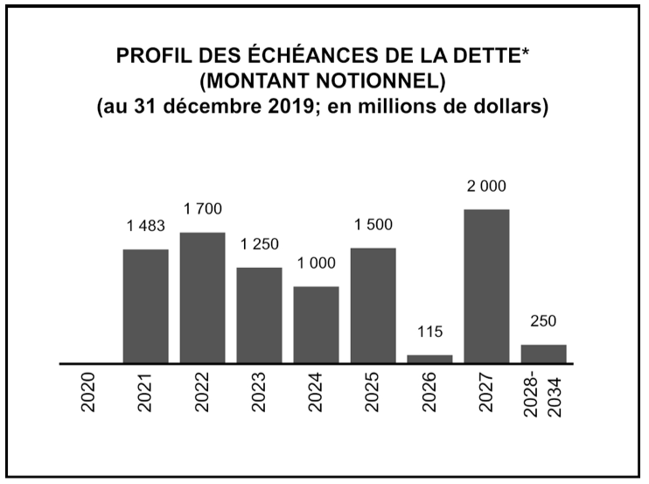
Échéance de la dette de Bombardier
Notes:
Source: Bombardier rapport de gestion 2019

Slide 4
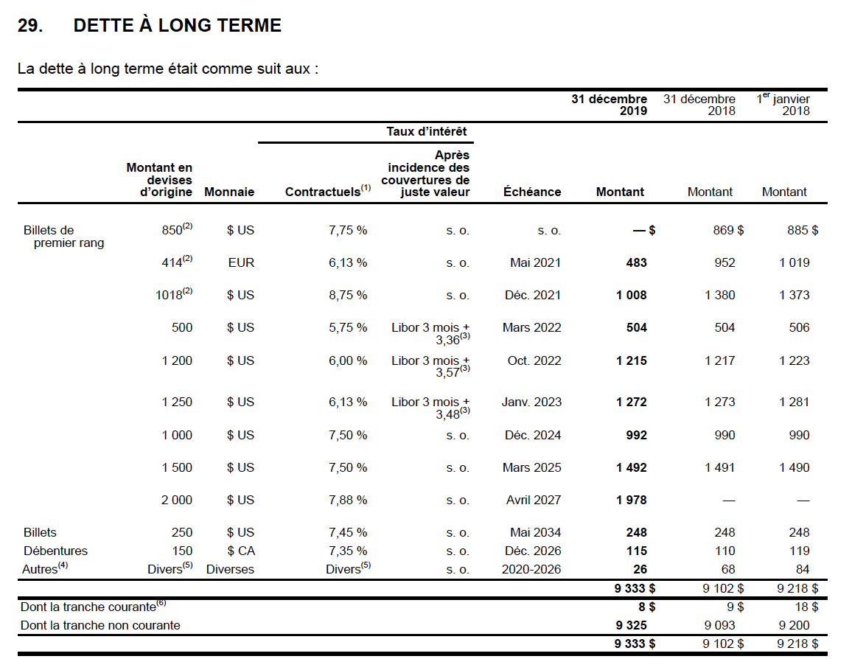
Notes:
Source: Bombardier rapport de gestion 2019

Slide 5
La dette de Bombardier
Si on applique les 4,3 G $ restant de la vente sur la dette, cette dernière sera alors de l’ordre de +- 5,7 G $. C’est une somme considérable qui va demander une gestion serrée des finances au cours des prochaines années.

Slide 6
Marché avions d’affaires en 2019
Gulstream a 33 % des ventes, BBD 24%, Textron-Cessna 16%, Dassault 8% et Embraer 6%.
67,1% Amérique du Nord, 14,3% Europe, 8% Asie Pacifique, 5,9% Amérique Latine et 4,6% Moyen Orient et Afrique.
71 % des appareils sont détenus par des entreprises qui les utilisent à leur propres fins. 19 % appartiennent des des compagnies de nolisement et 3 % à des fractionnels
Notes:
Source GAMA et AeroDynamic

Slide 7
Le rebond
Aux États-Unis le nombre de vols est à 85% de ce qu’il était en 2019
Mais se sont presqu’exclusivement les opérateurs.
Les compagnies privées qui n’ont qu’un seul appareil qui n’est pas offert au nolisement ne volent pas.
Le nolisement place les opérateurs d’avions d’affaires dans une bien meilleur position que les compagnies aériennes; un vol nolisé offre toujours une marge bénéficiaire tandis que les compagnies aériennes opèrent des vols à perte.

Slide 8
Le Rebond
Les opérateurs d’avions d’affaires font face à une demande accrue de nolisement pour les vacances.
Il faut s’attendre à un ralentissement à l’automne.
L’inventaire et le prix des avions usagés sont stables.
Le nouveaux entrants sur le marché vont soit acheter usagé ou dans les modèles d’entrée de gamme comme le Lear-75 et le Challenger 350.
Pour l’instant, il n’y a pas de hausse de commandes.

Slide 9
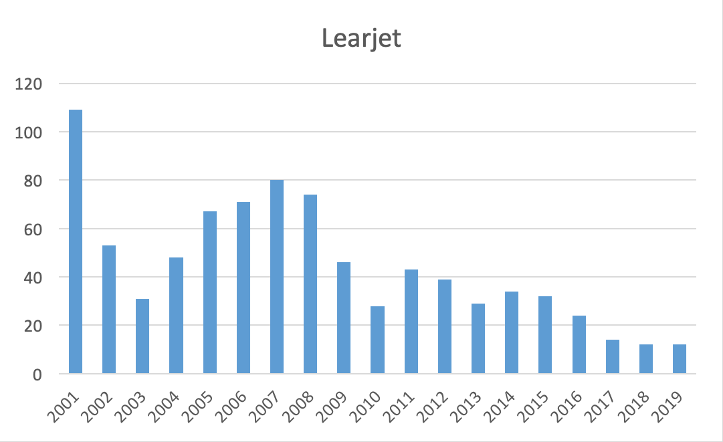
Lear-75 Liberty
Forte chute des livraisons en 2002 et 2009 et en baisse constante depuis 2011
Gros inventaire d’appareils usagés en service à entretenir.
Très sensible aux variations économiques
Notes:
Selon le GAMA

Slide 10
Lear-75 Liberty
Bombardier a fait passer le prix de base de 13 M $ à 9,9 M $. Ce qui le rend plus compétitif avec le Phenom 300E qui est à 9 M $.
Il faudra voir si un éventuel rebond de la demande se fera sentir dans cette catégorie car le marché de plus en plus exigent.
Il sera difficile de revenir à 12 livraisons en 2021.
Les marges bénéficiaires ne sont pas très élevées dans ce segment de marché, livrer beaucoup d’appareils ne rapporte pas à court terme.

Slide 11
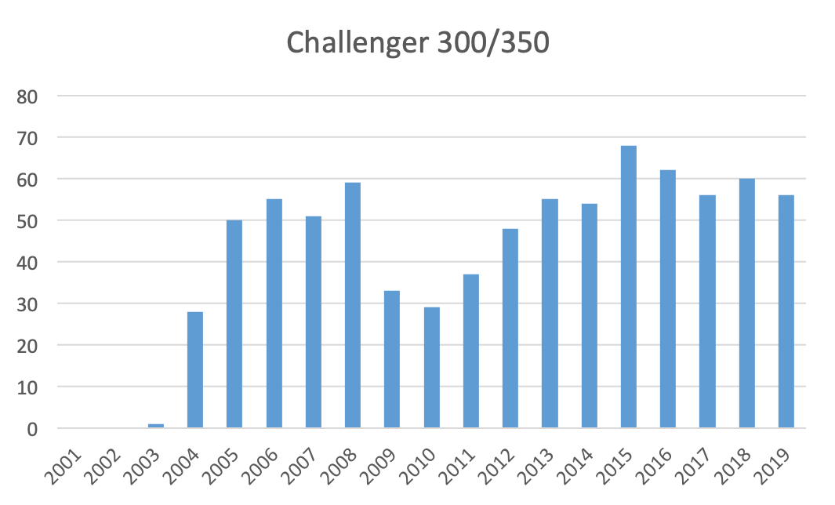
Challenger 350
Moyenne de livraisons annuelles supérieur à 50 appareils.
Gros inventaire d’avions usagés en service à entretenir.
Fiabilité, bas coût d’opération et flexibilité; le Challenger 350 est l’équivalent de l’A320 ou du B737 pour les opérateurs d’avions d’affaires.
Sensible aux variations économiques.

Slide 12
Challenger 350
Le ralentissement économique qui avait débuté juste avant la COVID avait déjà une influence sur les livraisons qui étaient légèrement à la baisse.
Le prix de liste est de 26 M S contre 21 M $ pour le Preator.
Dans sa catégorie, il est le plus vendu et la taille de la flotte en service joue en sa faveur. Dès qu’il y aura reprise, les opérateurs vont passer de nouvelles commandes.
Il faut s’attendre à une quarantaine de livraisons en 2021 puis un retour à 55-60 en 2022.

Slide 13
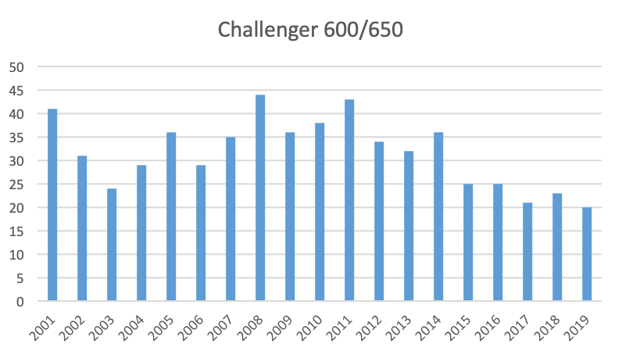
Challenger 650
Peu sensible au variations économiques mais programme en fin de vie.
Très gros inventaires d’avions usagés en service à entretenir.

Slide 14
Challenger 650
Le vénérable Challenger 650 a longtemps été le pain et le beure de Bombardier, mais plus maintenant.
À plus de 32 M $, le Challenger est moins performant que le Cessna Longitude à 27 M $.
Le livraisons annuelles vont diminuer, mais le service après vente représente encore un bon potentiel de revenu.
12 à 15 livraisons en 2021 pas plus.

Slide 15
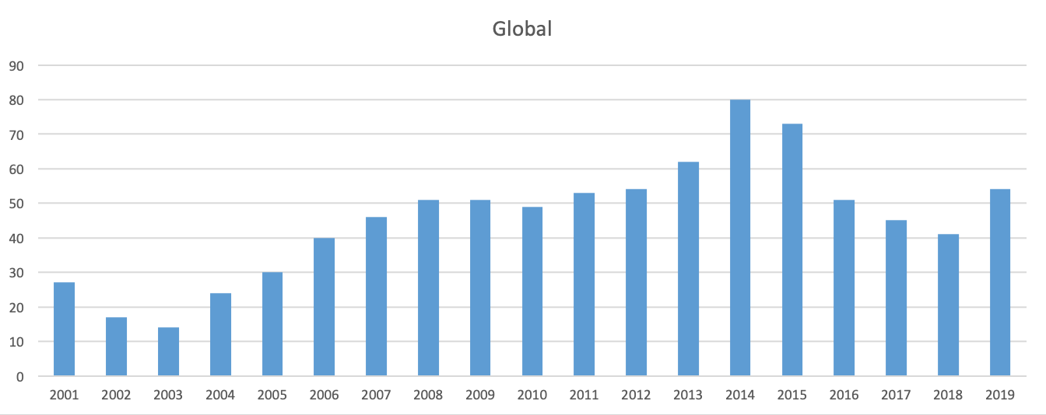
Global
Historique de livraisons annuelles supérieures à 40 appareils.
Bon inventaire d’avions usagés en service.
Indifférent aux variations économiques. Bonne plateforme pour avions de surveillance

Slide 16
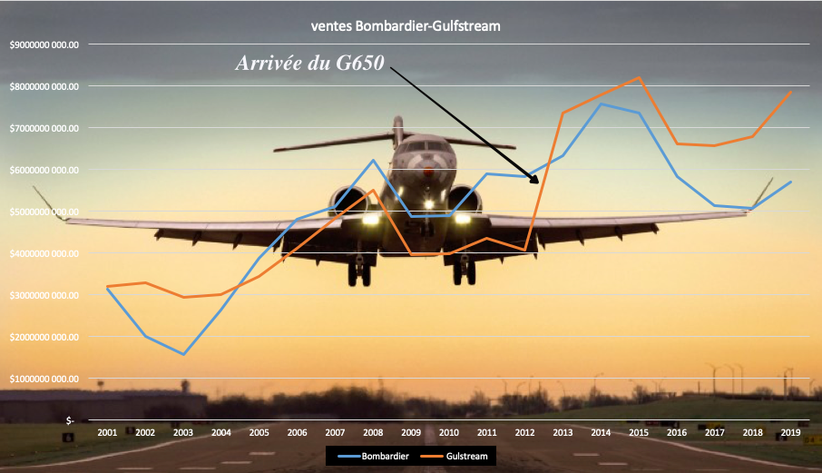
La confrontation Bombardier-Gulfstream
Notes:
Source GAMA

Slide 17
La confrontation Bombardier-Gulfstream
Le Global 7500 et le G700 sont dans un marché que les crises économiques n’affectent pas.
La COVID19 a fait passer au deuxième rang le Flagscam et la crainte du virus est maintenant la principale préoccupation.
Juste deux compétiteurs et les marges bénéficiaires sont bonnes.
Bombardier vise une cadence de 40 à 44 Global 7500 par année. À cela il faut ajouter une dizaine de Global 5500 et 6500.
Au besoin, Bombardier a toujours la carte du Global 8000.

Slide 18
Revenus de Bombardier en 2021
44 Global 7500 @ 75 M $= 3 300 M $
10 Global 5500 et 6500 à 52 M $= 520 M $
12 Challenger 650 à 32,4 M $=390 M $
45 Challenger 350 à 26 M $=1 170 M $
12 Lear -75 à 9,9 M $= 120 M $
Total de 5 500 M $
Moins une moyenne d’escompte de 10 %= 4 950 M $

Slide 19
Revenus de Bombardier en 2021
Revenus de la vente d’avions 4 950 M $
Autres revenus 1 000 M $
Total 5 950 M $
Marge bénéficiaire 595 M $
La marge de 10 % minimum est essentielle afin de pouvoir rembourser les intérêts de la dette et une partie du capital.

Slide 20
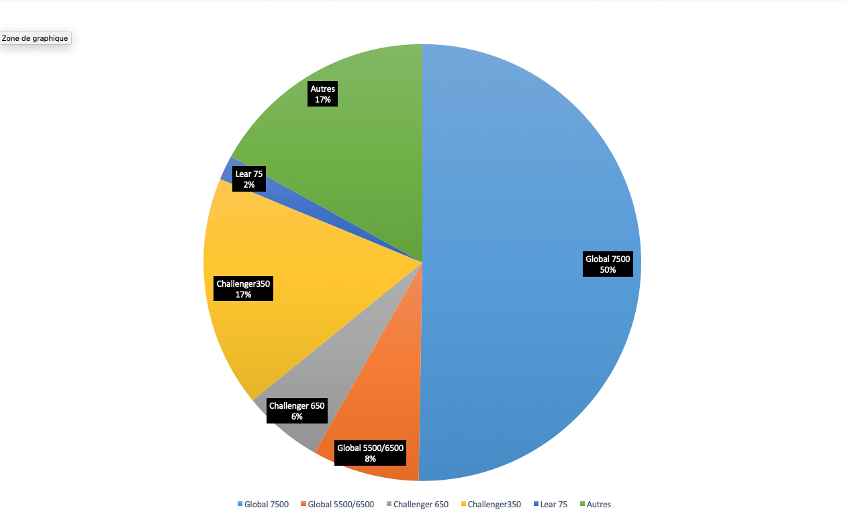
Revenus de Bombardier en 2021

